Slide 1



Slide 01
تحلیل و بررسی پروژه تنیس
اسماء زمانی مهدیه نمازی محدثه رفیقی

Slide 2
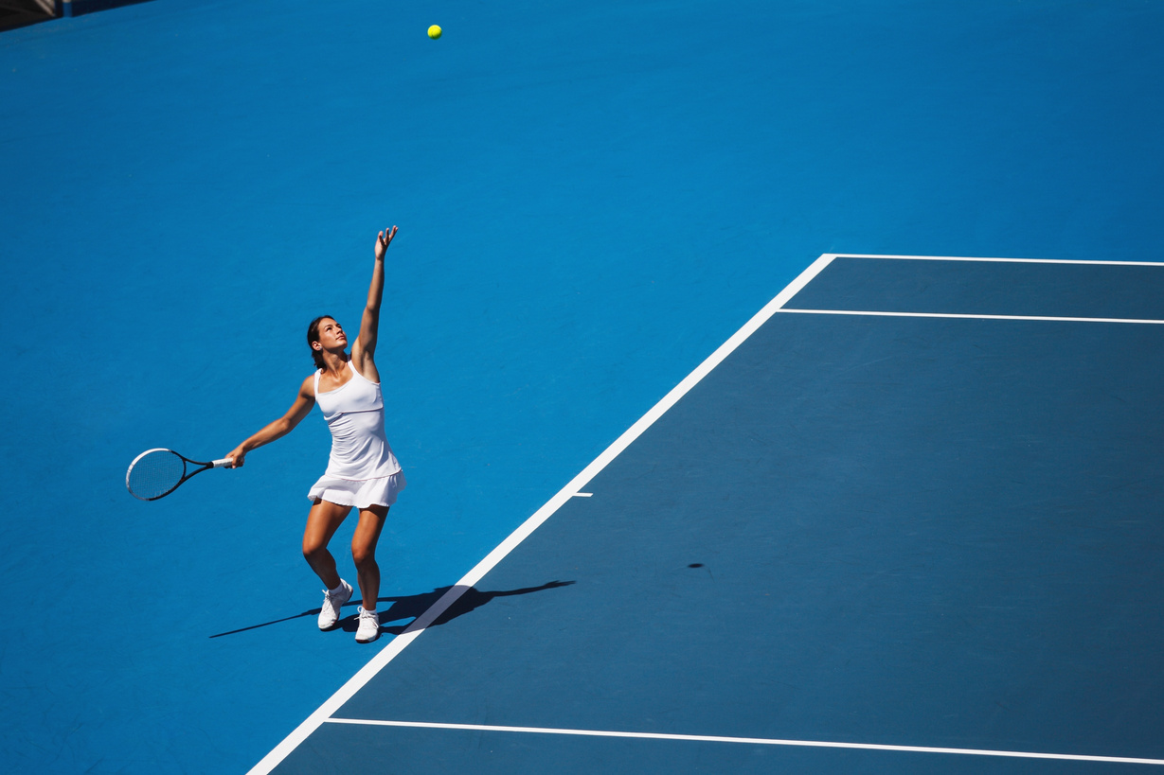

Slide 02
مقدمه و هدف پروژه
این پروژه با هدف تحلیل آماری و کاوش داده در دنیای تنیس حرفه‌ای انجام شده است. داده‌ها از وب‌سایت Sofascore جمع‌آوری، پاکسازی و در قالب جداول ساخت‌یافته سازمان‌دهی شده‌اند تا به۱۷ پرسش اصلی پروژه و ۶ پرسش تحلیلی طراحی‌شده پاسخ داده شود.

Slide 3

Slide 03
سوال ۱: چند بازیکن تنیس در مجموعه داده‌ها وجود دارد؟
۲۶۴۳ تعداد کل بازیکنان ثبت شده در دیتا
سوال ۲: میانگین قد بازیکنان چقدر است؟
۱۸۲ سانتی‌متر میانگین قد بازیکنان

Slide 4

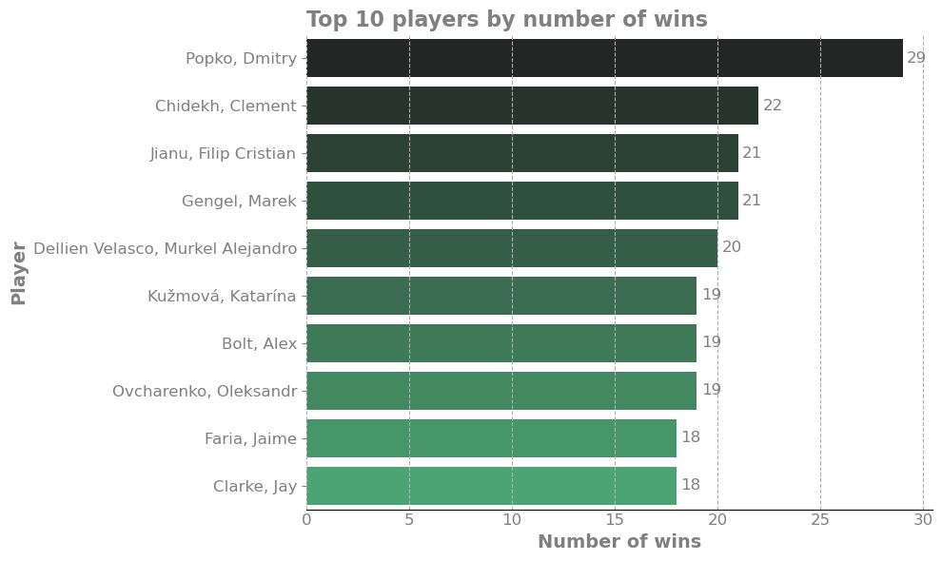
Slide 04
سوال ۳: کدام بازیکن بیشترین تعداد برد را دارد؟
Popko, Dmitry با ۲۹ برد، بیشترین تعداد پیروزی فردی در دیتاست را به‌ثبت رسانده است.

Slide 5

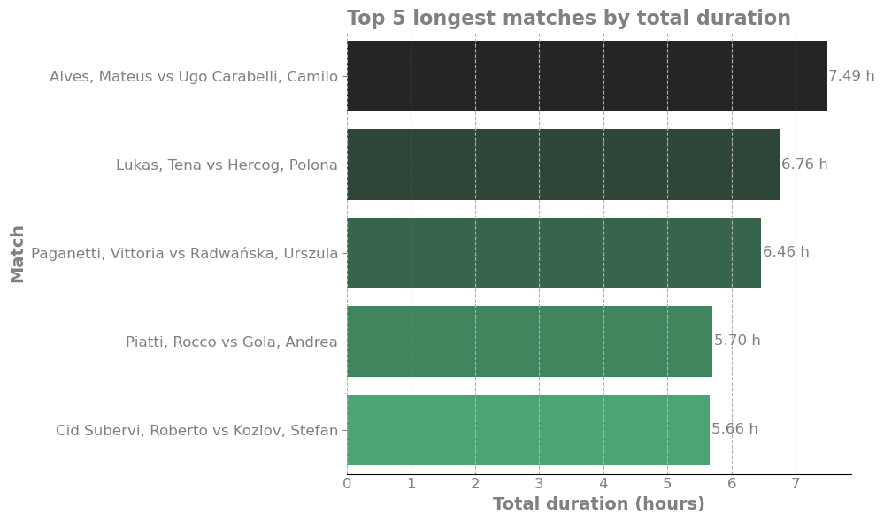
Slide 05
سوال ۴: طولانی‌ترین مسابقه ثبت شده از نظر مدت زمان چقدر است؟

Slide 6
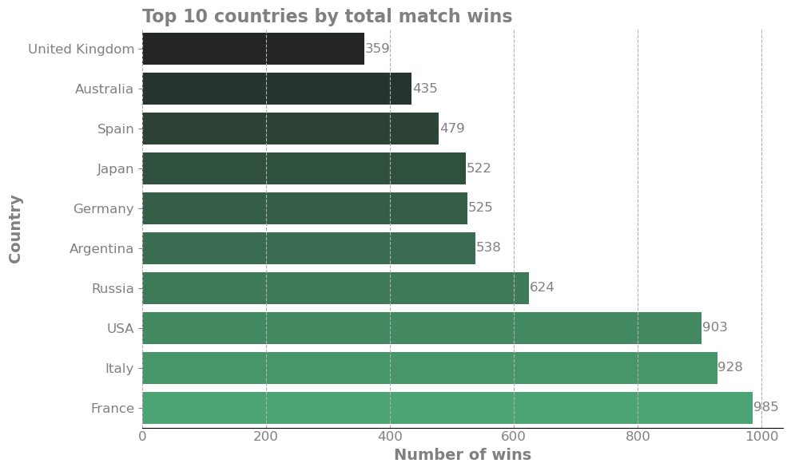
Slide 06
رایج‌ترین: ۲ ست (روی ۹۴۲۶ مسابقه)
میانگین: ۲.۲۸ ست
سوال۵ : معمولاً در یک مسابقه تنیس چند ست بازی می‌شود؟
سوال۶ : کدام کشور موفق‌ترین بازیکنان تنیس را تربیت کرده است؟

Slide 7
Slide 07

Slide 8
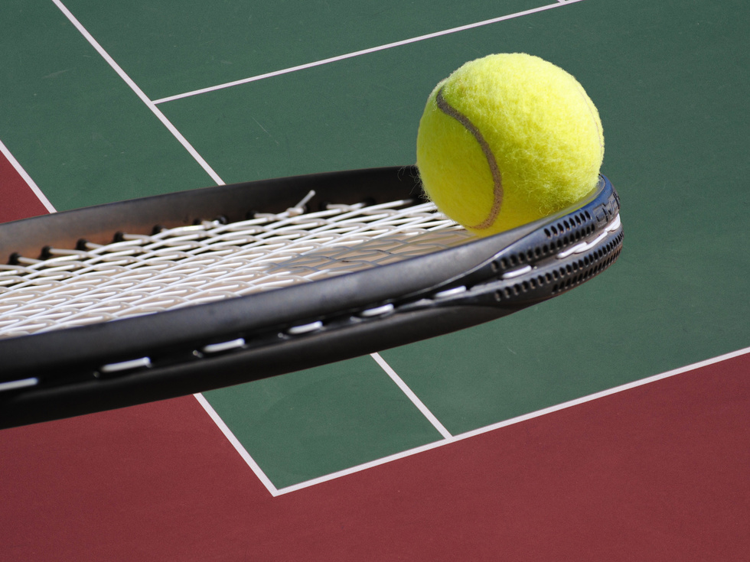

Slide 08

Slide 9
Slide 09

Slide 10
Slide 10

Slide 11
Slide 11
آیا برد در ست اول، برد مسابقه را پیش‌بینی می‌کند؟
در ۸۴.۸٪ از مسابقات، برنده ست اول در نهایت برنده کل مسابقه هم بوده است. (نشانه‌ای قوی از اهمیت شروع خوب)
آیا بازیکنان سیدشده(seeded) واقعاً عملکرد بهتری دارند؟
بله، بازیکنان سیدشده با نرخ برد ۵۵.۴٪ در مقابل ۴۸.۰٪ برای بازیکنان بدون سید، عملکرد بهتری ثبت کرده‌اند.

Slide 12
Slide 12
با تشکر از توجه شما

